Slide 1
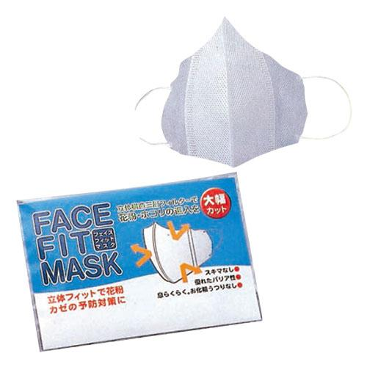
【提案書】
立体フェイスフィットマスク1P
唇と裏地の間に空間ができるため息苦しさを感じにくく、ファンデーションなどもうつりにくい立体型のマスクです。特に女性向けイベントやキャンペーンのばらまき用などにおすすめ。
特徴
納期
納期スペース
仕様
素材 : ポリプロピレン三層不織布
サイズ : 200×100mm
包装 : ポリ袋入
備考 : 台紙に名入れ可
お見積
お見積りスペース

